Slide 1
LOS TRASTORNOS DEL ESPECTRO DEL AUTISMO
CHRISTIAN GARCÍA SERNA
AUTISMO BURGOS
aliso@autismoburgos.org

Slide 2
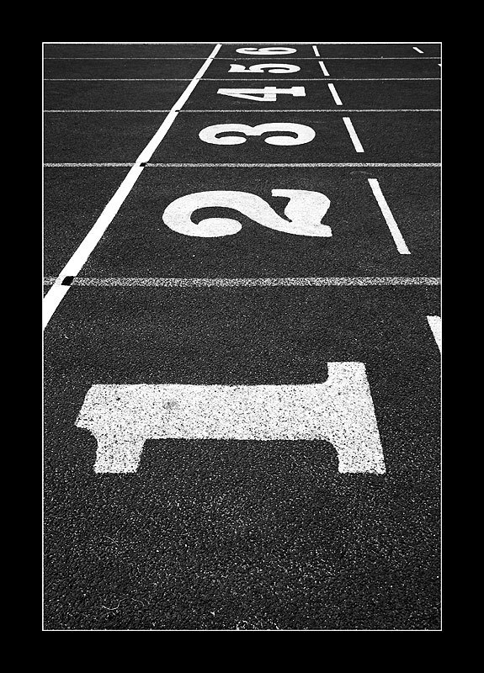
VAMOS A VER ….
Qué son y qué los provocan.
Estrategias para el día a día en el aula.
Materiales para desarrollar habilidades .
Proyectos de inclusión en centros educativos.
Pongámoslo en práctica
Dudas

Slide 3
1. Qué son y qué los provocan.

Slide 4
TRASTORNOS DEL ESPECTRO DEL AUTISMO (TEA)
ES UN TRASTORNO PORQUE:
No existe una causa de origen
No existe una cura
No existe una sintomatología común a todos las personas
ES UNA MANERA DIFERENTE DE PERCIBIR, PENSAR, PROCESAR LA INFORMACIÓN SENSORIAL… TIENEN UN FUNCIONAMIENTO CEREBRAL DIFERENTE

Slide 5
TRASTORNOS DEL ESPECTRO DEL AUTISMO (TEA)
SE HABLA EN PLURAL PORQUE DOS PERSONAS CON UN TEA:
PUEDEN TENER SÍNTOMAS DIFERENTES
EN MUY DIFERENTE GRADO
APLICAR INTERVENCIONES DIFERENTES

Slide 6
TRASTORNOS DEL ESPECTRO DEL AUTISMO (TEA)
ESTA LLENO DE COLORES Y MATICES QUE CUBREN TODOS LOS NIVELES

Slide 7
TRASTORNOS DEL ESPECTRO DEL AUTISMO (TEA)
DIADA DE ALTERACIONES:
COMUNICACIÓN SOCIAL
INTERES Y PATRONES RESTRINGIDOS

Slide 8
TEA EN EL DSM-V
Déficits persistentes en la comunicación e interacción sociales en múltiples contextos, actualmente o en el pasado.
Patrones de conducta, intereses o actividades restringidos, repetitivos, actualmente o en el pasado.
Y además :
Los síntomas están presentes en el desarrollo temprano.
Los síntomas causan limitaciones significativas en los ámbitos social, ocupacional, u otras áreas importantes de funcionamiento.
Estos trastornos no se explican mejor por discapacidad intelectual, o retraso generalizado.
Déficit en reciprocidad socio-emocional
Déficits en comunicación no verbal
Déficits en el desarrollo, mantenimiento y comprensión de las relaciones personales
Movimientos estereotipados o repetitivos.
Insistencia en la invarianza, adhesión. inflexible a las rutinas, o patrones verbales o no verbales ritualizados.
Intereses altamente restringidos y fijos que son anormales en su intensidad o foco.
Hiper o hiposensibilidadal

Slide 9
ANTES, DSM-IV ……
Trastorno Desintegrativo Infantil
TGD no especificado
Trastorno Autista
Síndrome de Asperger
Síndrome de Rett
Trastorno Generalizado del Desarrollo.

Slide 10
AHORA, DSM-V …
TRASTORNOS DEL ESPECTRO DEL AUTISMO
CON NECESIDADES DEAPOYO
CON NECESIDADES DE APOYO SUSTANCIAL
CON NECESIDADES DE APOYO MUY SUSTANCIAL

Slide 11
AHORA, DSMV …
 | NIVEL 1 Requiere Apoyo | NIVEL 2 Requiere Apoyo Sustancial | NIVEL 3 Requiere Apoyo muy sustancial
COMUNICACIÓN SOCIAL | Muestra dificultades iniciando interacciones sociales y ofrece ejemplos claros de respuestas atípicas o fallidas a las aperturas sociales de otros. Puede parecer que su interés por interactuar socialmente está disminuido. | Inician un número limitado de interacciones sociales; y responden de manera atípica o reducida a los intentos de relación de otros. | Inicia muy pocas interacciones y responde mínimamente a los intentos de relación de otros.
INTERESES RESTRINGIDOS Y CONDUCTA REPETITIVA | Los problemas de organización y planificación obstaculizan la independencia. | Gran malestar o dificultad al cambiar el foco de interés o la conducta. | Gran malestar o dificultad al cambiar el foco de interés o la conducta.

Slide 12
TEORÍAS EXPLICATIVAS.
Teoría de la Mente
Teoría de la Coherencia Central
Teoría de la Función Ejecutiva

Slide 13
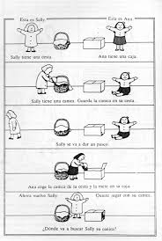
TEORÍA DE LA MENTE
La capacidad de comprender el propósito o laintención de otro, de atribuir estados mentales a otros….”
(Premack y Woodruff, 1978)
“Los estados mentales que atribuimos a otras personas no se pueden observar directamente. Tienen un valor adaptativo porque permiten predecir y anticipar el comportamiento de los demás a partir de las intenciones, conocimientos, creencias, y emociones que les atribuimos”
(Angel Riviére)

Slide 14
TEORÍA DE LA MENTE.
predecir la conducta.
explicar sus propias conductas.
entender emociones.
darse cuenta de las intenciones .
Implicaciones. Dificultades para :.
nivel de conocimiento del interlocutor.
conductas o comentarios afectarán a las otras personas e influirán en lo que los demás piensen de él.
grado de interés del interlocutor.
Inhibir mundos imaginarios

Slide 15
TEORÍA DE Las funciones ejecutivas
Las funciones ejecutivas con las capacidades que poseemos los seres humanos para controlar nuestra conducta y nuestro pensamiento en la dirección que deseamos, es decir, cuando queremos conseguir una meta determinada.
Planificación (tiempo y espacio)
Memoria de trabajo (demora, interferencia, inhibición atencional)
Flexibilidad (cambio de criterio, generación de alternativas de actuación)
Inhibición de conductas

Slide 16
TEORÍA DE Las funciones ejecutivas
Implicaciones:
Resolver problemas de forma planificada.
Atenc. a distintos aspectos de un problema al mismo tiempo.
Inhibir tendencias espontáneas que conducen a un error.
Problemas para captar lo esencial.
Dificultades para organizar y manejar el tiempo.
Rigidez mental.
Dificultad para afrontar situaciones nuevas.

Slide 17
TEORÍA DE LA COHERENCIA CENTRAL DÉBIL.
“Una metáfora muy útil para entender en qué consiste la coherencia central débil es imaginarnos que enrollamos una hoja de papel en forma de tubo y con un ojo cerrado lo aplicamos contra el otro ojo abierto, como si fuera un telescopio, y miramos el mundo a través de él: se ven los detalles pero no se percibe el contexto”. (Attwood, 2007:391).
Es la tendencia humana de procesar la información de una manera global y contextual, de este modo cuando por ejemplo, leemos una historia realizamos una pequeña abstracción, nos quedamos con los aspectos más significativos y generales; somos capaces de recordar información general y no recordamos tanto los detalles.

Slide 18
TEORÍA DE LA COHERENCIA CENTRAL DÉBIL.
Implicaciones.
Comprensión parcial de la situación. No integran toda la información.
Atención a aspectos poco relevantes de la situación.
Comprensión excesivamente literal de los enunciados verbales.

Slide 19
AREAS DE INCIDENCIA.
1. COMUNICACIÓN E INTERACCIÓN SOCIAL
2. PATRONES RESTRICTIVOS

Slide 20
INTERACCIÓN SOCIAL.
DEFICIT EN LA COMUNICACIÓN NO VERBAL:
- Evita contacto ocular.
- Contacto ocular inapropiado.
- Expresión facial inalterable.
- Ausencia sonrisa social.
- No coordinación de conductas no verbales y contenido del mensaje.
-Entonación monótona e invariable
DEFICIT EN LA FORMACIÓN DE AMISTADES:
-No interés por juegos de otros niños.
-No conductas de aproximación al grupo.
-Incapacidad de mostrar conductas dirigidas a compartir, cooperar,...
-Prefiere interacciones con adultos o niños más pequeños.
-Ausencia de identidad con su grupo social.
DEFICIT SOCIO-EMOCIONAL:
-Prefiere actividades solitarias.
-No muestra empatía hacia personas afligidas.
-Indiferente a estados emocionales ajenos.

Slide 21
comunicación social
DIFICULTAD EN EL MANTENIMIENTO DE UNA CONVERSACIÓN:
-No saben elegir temas.
- No respetan toma de turnos alternativamente.
- Verbosidad excesiva.
- Ignoran comentarios de los demás.
Muchos datos irrelevantes.
- Interrumpe las interacciones iniciadas por otras
personas.
LENGUAJE PEDANTE, FORMAL Y PRECISO:
-Vocabulario rico y sofisticado.
-Frases largas y formales.
Ausencia de lenguaje sencillo y coloquial.

Slide 22
TRASTORNO FLEXIBILIDAD COMPORTAMENTAL Y MENTAL
PREOCUPACIÓN ABSORBENTE POR UN FOCO DE INTERÉS:
-Tiempo excesivo a una sola actividad.
-Conoce gran información sobre su tema de interés.
ADHESIÓN INFLEXIBLE A RUTINAS Y RITUALES:
-Disgusto ante cambios sin importancia en su medio físico.
-Crea pautas de comportamiento fijas e inusuales.
-Pregunta de forma repetitiva.
ESTEREOTIPIS MOTORAS:
-Aleteo de manos.
-Balanceo repetitivo.
-Movimiento de lavado de manos.
-Tics faciales.

Slide 23
PERCEPCIÓN SENSORIAL
Hiper e hipo sensibilidad
Información de primer y segundo plano (percepción Gestal).
Percepción literal ( no establecimiento de conexiones)
Percepción fragmentada
Agnosia sensorial
Desconexión de los sistemas
Percepción periférica ( eludir el contacto directo)

Slide 24
PERCEPCIÓN SENSORIAL

Slide 25
comorbilidad
La presencia de uno o más trastornos además de la enfermedad o trastorno primario.
TDA-H.
Trastorno de ansiedad.
Depresión.
Trastornos de la conducta alimentaria.
Epilepsia.
Trastornos del sueño.
X frágil.
Trastornos del aprendizaje.

Slide 26
CAUSAS DE LOS TEA
Aún sigue resultando difícil decir con exactitud su causa al 100%.

Slide 27
EVOLUCIÓN DE LA PREVALENCIA

Slide 28
LOCALIZACIÓN EN LOS DISTINTOS PAISES

Slide 29
EN 2012 ….
EN 2014 ….
1 DE CADA 64
¿?

Slide 30
¿QUÉ EXPLICA ESTE AUMENTO?
Cambios en los criterios diagnósticos (TEA)
Mejores instrumentos psicodiagnósticos y guías de Buenas Prácticas
Mayor conocimiento por profesionales y público
Aumento de la detección precoz

Slide 31
LO QUE SI QUE SABEMOS QUE LO CAUSA …
FACTORES GÉNETICOS
Predisponen para poder tener un TEA.
Es el principal factor .
FACTORES AMBIENTALES
Si se dan, aumentan las posibilidades de que se presente un TEA.
Debe haber un sustrato genético.

Slide 32
LO QUE SABEMOS ….. QUE NO LO CAUSA
La falta de cariño de los padres y madres
La educación dada por las familias
Las vacunas
La fecundación in vitro

Slide 33
LOS FACTORES GENÉTICOS COMO CAUSA DE LOS TEA
Hemos identificado genes que explican aproximadamente un 30% de los casos de autismo.
Hay cientos o miles de genes que pueden intervenir en poder tener autismo.
Por esto existe tanta diversidad dentro del espectro.

Slide 34
FACTORES GENÉTICOS
GENES TRANSMITIDOS EN EL CÓDIGO GENÉTICO DE LA MADRE O EL PADRE
MUTACIONES PRODICIDAS EN LA FORMACIÓN DEL NUEVO FETO

Slide 35
TRANSMITIDOS EN EL CÓDIGO GENÉTICO DE LA MADRE O EL PADRE
Son trasmitidos en el código genético de los progenitores.
Explica que haya familias en las que existe un historial de autismo.

Slide 36
MUTACIONES PRODICIDAS EN LA FORMACIÓN DEL NUEVO FETO
EN EL ÓVULO O EL ESPERMATOZOIDE
primer desarrollo en torno a la concepción
FACTOR GENÉTICO QUE PREDISPONE A UN TEA

Slide 37
LOS FACTORES AMBIENTALES COMO CAUSA DE TEA
Cada vez es más claro que los factores ambientales influyen de forma crucial.
Todavía no se sabe ni cuales son con rotundidad, ni cuánto afectan.
Pueden influir antes del embarazo, durante o después del parto.

Slide 38
ANTES Y DURANTE EL ENBARAZO
Edad avanzada de los padres.
Tóxicos: antidepresivos, antiepilépticos
Anticuerpos maternos (IgG)
Obesidad y diabetes
Infecciones

Slide 39
DURANTE EL PARTO Y DESPUÉS DEL PARTO
Embarazos prematuros o postérmino
Microbioma o conjunto de microorganismos que pueblan nuestro cuerpo.

Slide 40
LOS FACTORES AMBIENTALES
El factor genético es la semilla y los factores ambientales son el sustrato que hace que se produzca o no un TEA.

Slide 41
DIAGNÓSTICO EN TEA. BUENAS PRÁCTICAS
Proceso de carácter deductivo
Profesionales especialistas
Categorías aceptadas por la comunidad científica
Plan de intervención
Conductas del individuo

Slide 42
PROCESO DIAGNÓSTICO
Reconocer la posibilidad de un TEA
Entorno familiar, escolar o médico.
Observas las señales de alerta y pasar una herramienta de cribado.
Decidir si derivar a un lugar especializado en diagnóstico
Si hay señales de alerta evidentes, si las herramientas de cribado dan positivo.
Si se realiza una re-evaluación y se ve agravamiento.
Decidir si realizar la valoración , valoración e informe diagnóstico
En un lugar especializado con formación siguiendo criterios adecuados
Asociaciones de TEA, psiquiatría, …
Se debe trasmitir a la familia y explicar en que consistirá el proceso.

Slide 43
Reconocer la posibilidad de un TEA
En muchos casos, los síntomas de TEA no son evidentes hasta que el niño empieza a interactuar con iguales.
Especial atención en los momentos de juego y actividades en grupo.
Los tutores de los alumnos son los que más información pueden tener y los que antes pueden observar
Los síntomas pueden estar enmascarados por habilidades de adaptación ( sobre todo en niñas)

Slide 44
Señales de alerta SOCIAL Y EMOCIONAL
12 meses Escaso contacto ocular Escasez de sonrisa No orientación al nombre Escasa expresión facial Poca regulación emocional Escasez de posturas anticipatorias | 18 meses Aversión a la mirada Escasa expresión emocional No respuesta al nombre Menos cambios de atención entre objetos y personas Poca atención a gestos y/o cambio de atención de otros Falta de imitación Poca atención al malestar de otros | 24 meses Falta de interés social y en otros niños. Contacto ocular breve Poca variedad de expresiones afectivas No ofrece consuelo

Slide 45
Señales de alerta COMUNICATIVA Y LINGUÍSTICA
12 meses Poca frecuencia de vocalizaciones Escasa respuesta a la atención conjunta Escasez de actos de señalar Ausencia de actos de mostrar Retraso en el balbuceo | 18 meses No señalar para pedir Pocas respuestas e inicios de atención conjunta Pocas consonantes comunicativas Pocos gestos y/o poco variados Retraso en lenguaje receptivo y expresivo Poco juego y poco variado | 24 meses -Pocas respuestas a la atención conjunta Poca integración de mirada y comunicación No busca a otros para compartir intereses Pocos gestos Escaso vocabulario Prosodia atípica

Slide 46
Señales de alerta atencional y sensio-motora
12 meses Déficit de desenganche emocional Movimientos poco variados/atípicos Activación respuestas sensoriales extrañas Escasa coordinación Pasividad y escasa conducta exploratoria Patrón atencional anormal | 18 meses Conductas repetitivas | 24 meses Conductas repetitivas e intereses restrictivos

Slide 47
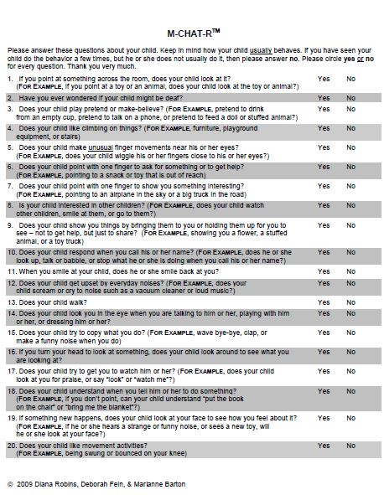
HERRAMIENTAD DE CRIBADO
Cuestionario M‐CHAT
Rango edad: 18 -24 meses
http://espectroautista.info/tests/espectro-autista/infantil/MCHAT

Slide 48
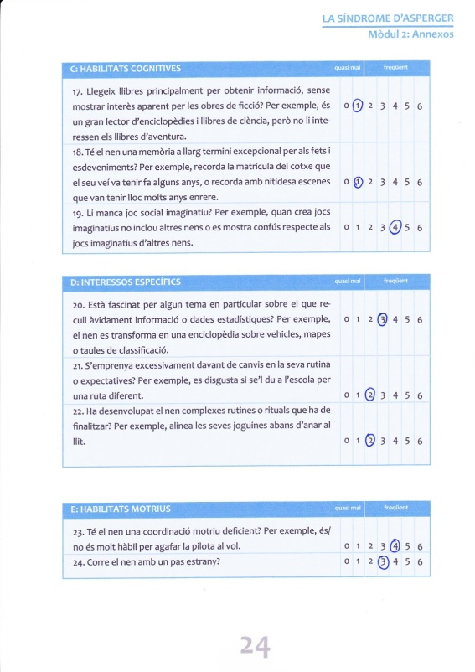
HERRAMIENTAD DE CRIBADO
Escala Australiana para el Síndrome de Asperger (ASAS)
Rango de edad: primaria
http://espectroautista.info/tests/espectro-autista/infantil/ASAS

Slide 49
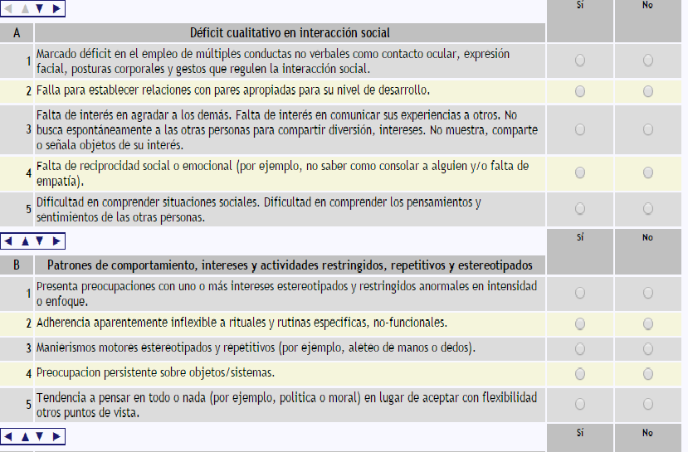
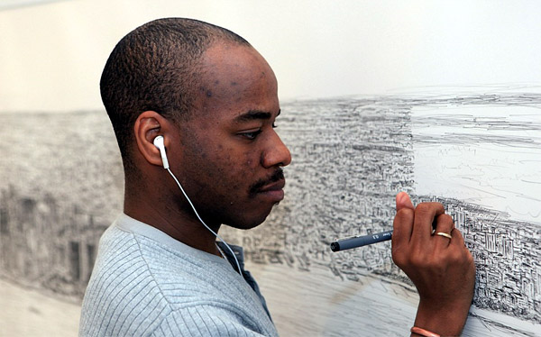
HERRAMIENTAD DE CRIBADO
Evaluador de Asperger en Adultos (AAA)
Rango de edad: Adultos
http://espectroautista.info/tests/espectro-autista/infantil/EA

Slide 50
SI FACILITAMOS UN DIAGNÓSTICO …
Se observa una mejora en el pronóstico de los TEA por detectarlos antes, intervenir precozmente y con las técnicas y los tratamientos más eficaces .
Diagnóstico temprano + intervención educativa continuada son aspectos cruciales para el desarrollo posterior de la persona, sus calidad de vida y la de sus familias

Slide 51
¿A QUIEN NOS VAMOS A ENCONTRAR EN INFANTIL Y PRIMARIA?
Todos los grados del espectro:
Con discapacidad intelectual y con dificultades de aprendizaje y comunicación severas.
Sin discapacidad intelectual y sin problemas de aprendizaje.

Slide 52
EN E.I Y E.P: ANTIGUO CRITERIO DE TRASTORNO AUTISTA
Alteración del desarrollo de la interacción social recíproca
Alteración de la comunicación verbal y no verbal
Repertorio Restringido de Intereses y Comportamientos
Tienen discapacidad intelectual en un gran porcentaje
Tienen dificultades severas de aprendizaje y comunicación

Slide 53
EN E.I Y E.P:ANTIGUO CRITERIO SÍNDROME DE ASPERGER.
Estilo pedante, literal y estereotipado.
Comportamiento repetitivos y con resistencia al cambio.
Desarrollo intenso de intereses restringidos.
Déficit en la comunicación no verbal.
Capacidad disminuida para la expresión de empatía.
El desarrollo motor grueso y fino con dificultades
Estado simbólico, repetitivo y poco social.

Slide 54
ETAPA INFANTIL Y PRIMARIA.
Sutilezas y demandas implícitas.
No interpretar las normas de forma flexible.
No comprender muchos estados de ánimo. ( Falta de empatía.)
Movimientos torpes( malos compañeros de juegos.)
No iniciativa.
Frecuentes rabietas y problemas de conducta.
Gusto, juegos e intereses limitados y distintos a los de los demás niños.
Vocabulario serio y pedante. Preguntas repetitivas.
Hipersensibilidad a estímulos y alimentos.
Trastornos del sueño.

Slide 55
¿A QUIEN NOS VAMOS A ENCONTRAR EN SECUNDARIA?
CON NECESIDAD DE APOYOS (antigua categoría del Síndrome de Asperger)
Capacidad intelectual normal
Buen vocabulario
Dificultades de socialización
Temas de intereses restrictivos
Rigidez cognitiva

Slide 56
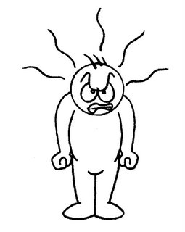
LAS MAYORES DIFICULTADES :
Incomprensión de situaciones sociales.
Gustos y aficiones no propias de su edad.
Sentimientos de soledad e incomprensión.
Depresión, ansiedad, estrés.
Inmadurez y reacciones emocionales desproporcionadas
Desinterés por la imagen personal y las modas.

Slide 57
Y A NIVEL ACADÉMICO …
Falta de técnicas de estudio
Desinterés por áreas del conocimiento
Falta de motivación y de objetivos académicos
Dificultades en el conocimiento abstracto
Dificultades para comprender lo que es importante estudiar

Slide 58
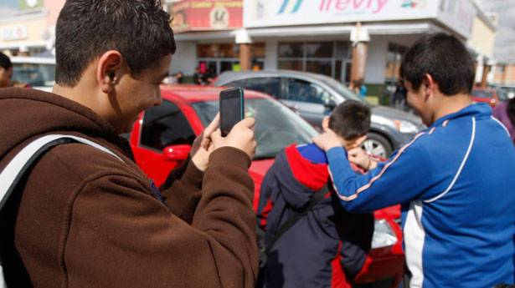
ESPECIAL ATENCIÓN :BULLING
La mayor parte del alumnado con TEA sufre acoso escolar en alguna etapa de su vida.
Etapas angustiosas. Es recordado durante el resto de su escolarización
Influye mucho en el abandono escolar
Marca sus expectativas de relación social futuras.

Slide 59
2. ESTRATEGIAS DE INTERVENCIÓN CON ALUMNADO CON TEA

Slide 60
LAS ESTRATEGIAS FUNDAMENTALES:
COMPRENDER A LA PERSONA CONCRETA
ESTRUCTURACIÓN DEL ENTORNO
ESTRUCTURAR LAS TAREAS
ESTABLECER UNA RELACIÓN POSITIVA
ASEGURAR LA COMPRENSIÓN
APRENDIZAJE SIN ERROR
MOTIVAR UTILIZANDO LOS INTERESES ESPECIALES
ADAPTAR EL CONTEXTO
PROMOVER LA INCLUSIÓN SOCIAL
CONSEGUIR UNA BUENA COORDINACIÓN CON LA FAMILIA

Slide 61
ESTRUCTURACIÓN Y ANTICIPACIÓN
Anticipación: todo aquello que se salga de lo que el alumno con TEA tiene en su rutina estructurada, se debe avisar con el mayor tiempo posible.
Estructuración: conseguir una dinámica conocida para el alumno con TEA que se repita en el tiempo, que sea conocida, predecible, siempre igual,.
Engloba entornos, personas, actividades …

Slide 62
TÉCNICAS
Ambientes estructurados y predecibles
Aprendizaje sin error y funcional
Encadenamiento hacia atrás
Moldeamiento físico
Modelado
Aprendizaje incidental
Responder conductas comunicativas
Favorecer función comunicativa de petición
Utilizar apoyos visuales
Evitar preguntas indefinidas

Slide 63
MÉTODO TEACCH
E. Schopler (1972)
Estructurar el ambiente y las actividades de modo que sean comprensibles al sujeto
Estructura física
Organizar y comunicar la secuencia de eventos del día
Organización de tareas individuales utilizando medios visuales
Unir tareas individuales en una secuencia de actividades
Utilizar los puntos fuertes relativos en habilidades visuales y su interés en detalles visuales para sus habilidades más débiles
Utilizar intereses especiales para implicarles en el aprendizaje
Apoyar la iniciativa en la comunicación significativa

Slide 64
ESTRUCTURA FÍSICA
Organizar el entorno para entender dónde se realizan las actividades y dónde se guardan los materiales
Establecer límites claros/físicos
Minimizar distracciones sensoriales
Zona de Grupo:
Zona de asamblea- saludar, pasar lista, día de la semana, anticipar actividades significativas del día.
Rincón de juegos
Rincón de aseo
Zonas Individuales
Rincón de trabajo: silla y mesa identificada con color del alumno y nombre
Rincón del ordenador
- Rincón de relajación

Slide 65
POSICIONES PARA EL TRABAJO INDIVIDUAL
Frente al alumno: Interacción, atención maestro, evaluación, trabajo HHSS y Comunicativas
Al lado: Tarea, materiales, más ayudas visuales y menos lenguaje. Para captar su atención hacia el objeto y la tarea. Menor exigencia social. Habilidades curriculares
Detrás: tareas manipulativas, ayudas físicas. Cuando sólo tienen que prestar atención al objeto. Fomentar independencia.

Slide 66
ESTABLECER ESTRUCTURA FÍSICA
Evaluación del alumno:
Intereses
Nivel de Representación
Capacidad de atención y cognitiva
Autonomía
Programación
Estructurar el Entorno
Analizar la Relación Entorno-alumno
Tomar decisiones
Reorganizar el aula

Slide 67
HORARIO INDIVIDUAL: AGENDA
Qué, dónde, cuándo y para qué
Tener en cuenta el nivel de representación
Facilitan
Flexibilidad
Independencia
Transiciones
Personalizadas
PRINCIPIANTES:
Una o dos actividades
Importante el área de transición
Tarjetas de transición indican qué se ha acabado, refuerzo, actividad a realizar
Priorizar la práctica, minimizar errores

Slide 68
Estructuración temporal del aula
Identificación del día de la semana:
Asignación a cada día de un color concreto
Panel del tiempo
Pasado, presente y futuro: rojo, flecha y transparente
Agendas de trabajo individuales:
Secuencia ordenadas de tareas que debe realizar a lo largo de la semana
Marcar la tarea en la que se encuentra, marcar la tarea que finaliza
Panel de elecciones
Imágenes www.asociacionalanda.org

Slide 69
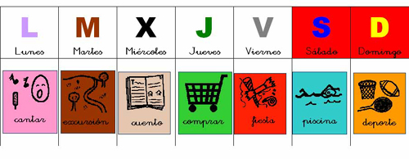
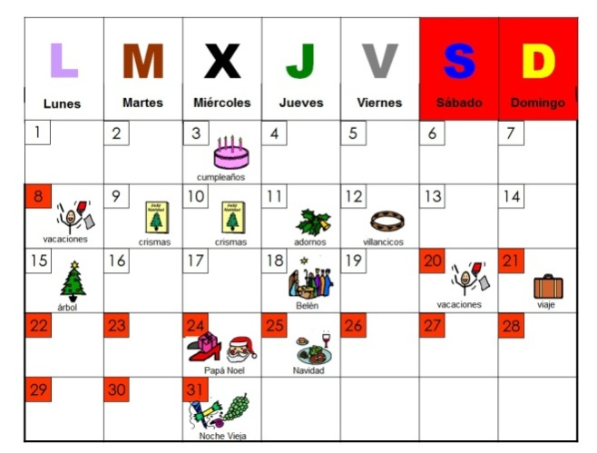
Tiempo de realización de las tareas:
Códigos que le indiquen el número y orden de las tareas
De forma secuencial de izquierda a derecha
Uso de temporizador
Calendarios Mensuales:
Fechas señaladas con pictogramas
Periodos vacacionales

Slide 70
SISTEMAS DE TRABAJO
¿Qué hago y en qué orden?
¿Cuánto hago?
¿Como sabré cuando he terminado?
¿Qué pasa cuando haya terminado?
Tener en cuenta la edad y la funcionalidad de los objetivos
Facilitan
Flexibilidad y aprendizaje
Independencia
Reducción de conductas desafiantes al entorno

Slide 71
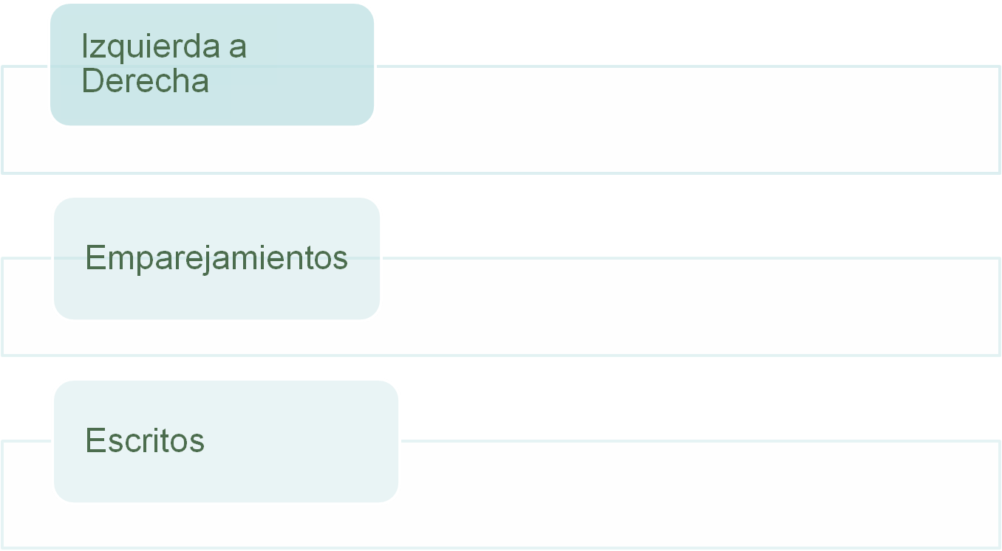
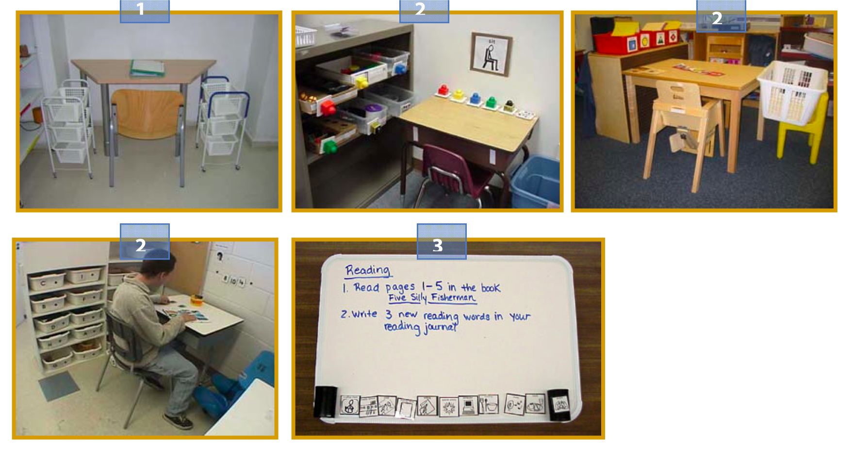
TIPOS DE SISTEMAS DE TRABAJO

Slide 72
AYUDAS VISUALES
¿Para qué?
En SAAC
Para favorecer la elección
Para explicar momentos relevantes
Para trabajar los aspectos sociales y mentalistas
Dar instrucciones, normas.
Comprensión del tiempo
Trabajar emociones

Slide 73
APOYO CONDUCTUAL POSITIVO
Conductas disruptivas, inadecuadas, desajustadas, perturbadoras...
Conductas problemáticas
Afectan a la salud de las personas (emocional, física…)
La conducta problemática es una conducta adaptativa
Carácter funcional de la conducta
Emerson (1995): “aquella que por su intensidad, duración o frecuencia afecta negativamente al desarrollo personal del individuo, así como sus oportunidades de participación en la Comunidad”.
Conducta problemática:
Los profesionales hemos de resolver un problema derivado de un determinado contexto y la forma del individuo de dar respuesta al mismo

Slide 74
Grupo de trabajo: profesionales, familiares, entorno próximo.
- Diseño de Plan de intervención: Actuaciones preventivas, técnicas y estrategias conductuales, sistemas de apoyo y seguimiento,…
Programa de Apoyo Conductual Positivo
Se pone el énfasis en:
Creación de contextos de prevención:
Sistemas de estructuración espacio- temporal, entornos cálidos y seguros, respeto de intereses y motivaciones personales, espacios personales, refuerzos, habilidades de resolución de problemas, …
Diseño de materiales y servicios de apoyo:
Apoyos naturales, profesionales de referencia, paneles de elección, agendas y calendarios, servicios de ocio y empleo con apoyo,…

Slide 75
1. IDENTIFICACIÓN Y CLASIFICACIÓN DE LAS CONDUCTAS PROBLEMÁTICAS
Recoger información de las conductas problemáticas en los diferentes contextos (intervenciones anteriores...).
Utilización de registros para identificar y clasificar las conductas en función de su duración, frecuencia e intensidad.
Priorización y descripción de las conductas problemáticas.
2. ESTABLECIMIENTO DE PRINCIPIOS Y VALORES
Una vez conformado el equipo de apoyo conductual positivo:
Fomentar la comprensión y características del A.C.P
Acordar el programa de trabajo: temporalización reuniones
- 1 reunión hasta el primer mes.
- 1 quincenal hasta el tercer mes.
- 1 mensual del tercer al sexto mes.
- reuniones programadas de carácter general a partir del
sexto mes

Slide 76
3. EVALUACIÓN FUNCIONAL
Establecer estrategia inicial de intervención en situaciones de crisis: debatir puntos fuertes y débiles de las actuaciones en función de la hipótesis originaria de la conducta problemática.
Acordar sistemas de registro y observación: descripción de conductas, identificar antecedentes, establecer hipótesis funcionales, elaborar resúmenes y realizar verificaciones (análisis funcional)
4. ELABORACIÓN DEL PLAN DE APOYO CONDUCTUAL
Partir de la evaluación funcional previa:
-antecedentes y consecuentes
-funcionalidad
-eficiencia
La elaboración del plan implica:
- actuaciones preventivas.
- elaborar estrategias de intervención (antes, durante y después de la conducta).
- planificar la intervención en crisis.
-sistemas y definición de apoyos.
- establecer responsables de seguimiento.

Slide 77
5. EJECUCIÓN DEL PLAN DE APOYO CONDUCTUAL
Apoyos y servicios
Valorar eficacia
Introducir cambios
INTERVENCIÓN CONSENSUADA Y COHERENTE DEL EQUIPO
6. SEGUIMIENTO DEL PLAN DE APOYO CONDUCTUAL
El Plan de apoyo debe:
- ser continuo en el tiempo.
- evitar las conductas problemáticas y,
- permitir la generalización de aprendizajes a otros contextos y situaciones.
Para ello es necesario:
- que aumenten las conductas alternativas y disminuyan las problemáticas
- mejora en la calidad de vida en el usuario, su entorno familiar, social y en los profesionales.
- proponer modificaciones en el plan de apoyo si es necesario.

Slide 78
LO LLEVAMOS A CLASE …
Estas técnicas deben aplicarse en el aula de forma flexible
El profesor es el que mejor sabe como es el alumno en su asignatura y es el que mejor puede aplicar las estrategias
No es una receta mágica, algunas funcionan, otras no y con cada alumno es diferente
El truco es probar , lo que funciona lo mantenemos y lo que no funciona eliminarlo y cambiar por otra cosa
Las estrategias que funcionan deben ir pasando de curso en curso, de tutor a tutor

Slide 79
PARA EL TRABAJO CON AUTONOMÍA
Estructuración de las tareas. Secuenciar las tareas en pasos lo más pequeños posibles.
Marcadores visuales para la gestión del tiempo (relojes de arena, marcadores en un reloj cercano, cuenta atrás…)
Organización del trabajo ( agendas, calendarios, planning para estudiar …)

Slide 80
PARA Deberes y trabajos
No dar órdenes grupales ni colectivas o repetir individualmente.
Supervisión lo más continua posible.
Uso y supervisión de agendas. Lo que debe hacer tiene que llegar a la familia.
Reducirlas tareas de escritura.
Flexibilizar las fechas de entrega de los trabajos
Secuenciar el trabajo en pasos pequeños y supervisar cada uno.

Slide 81
PARA trabajos en grupo
Los profesores deberán ser los encargados de formar los grupos de trabajo.
Trabajar las normas no explícitas y funcionamiento de un trabajo en grupo.
Realizar un seguimiento cercano para estar atentos a la evolución del grupo.

Slide 82
PARA ADQUIRIR CONTENIDOS
Utilizar mapas conceptuales como organizadores previos de la información.
Explicarle de manera explícita la relación entre los contenidos.
Utilizar su tema de interés para hacer ejercicios, lecturas, trabajos, etc.

Slide 83
PARA LOS EXÁMENES
Plantear las instrucciones de una en una.
No relacionar un ejercicio con el ejercicio siguiente.
Utilizar preguntas cortas o de tipo test o pruebas orales o a ordenador
Dar más tiempo en los exámenes.
Revisar el examen cuando lo entregue.
Repasar el examen y explicar los errores que haya cometido.
Enseñar a redactar preguntas de desarrollo
Permitir que se lleve una copia del examen a casa para repasar
Pensar en realizar los exámenes:
Explicarle criterios de evaluación.
Una orden por cada enunciado.
Éstas deben ser sencillas y claras.
Comprobar el ritmo de trabajo.
en dos partes en dos días
con el profesor de apoyo en un espacio más tranquilo

Slide 84
PARA LA ATENCIÓN
Sentarle lo más cerca posible de la pizarra y el profesor.
Realizarle llamadas de atención (por su nombre o por gestos acordados con él)
Esperar a que cumpla una orden o una tarea para darle la siguiente.
Introducir nuevas tecnologías en el aula.

Slide 85
PARA LA COMPRENSIÓN
Utilizar frases y órdenes cortas y sencillas.
Cuando se utilicen ironías, dobles sentidos, metáforas, refranes … asegurarse de que lo ha entendido.
Utilizar apoyos visuales (mapas, esquemas, guiones, etc.)

Slide 86
PARA LOS RECREOS
Organizar actividades alternativas en los recreos.
Buscar alumnos que ayuden cuando esté solo.
Explicarle, practicar y enseñarle de manera explícita las normas de los juegos.
Asignarle un adulto de referencia en el recreo al que pueda acudir en el caso de que le haya pasado algo.
Prestar atención en el tiempo del recreo para detectar posibles burlas o situaciones de abuso
Permitir que también disfrute de su propio espacio y tiempo.

Slide 87
PARA MEJORAR LA RELACIÓN CON LOS COMPAÑEROS
Trabajar los valores de convivencia y fomentar un clima de cooperación y trabajo en equipo.
Comenzar con programas de mediación y resolución de conflictos. Éstos pueden realizarse en las tutorías.
Reforzar positivamente cuando ha hecho las cosas bien, delante de sus compañeros.
Hablar con los alumnos sobre el chico/a con SA para explicarles el por qué de su comportamiento (desensibilización en el aula).

Slide 88
ATENCIÓN: SOBRESTIMULACIÓN AMBIENTAL
Ruidos
Aglomeraciones
Conversaciones que se superponen
Calor

Slide 89
TENER EN CUENTA LOS PUNTOS POSITIVOS
Suelen tener intereses dentro de alguna disciplina del conocimiento
Tienen buena memoria
Su canal de información es el visual
Son personas nobles, que no buscan dañar a los demás
Si consiguen superar la educación secundaria, suelen tener éxito en la educación superior.
Si tienen una meta, son muy perseverantes.

Slide 90
3. MATERIALES PARA INTRODUCIR EN EL AULA

Slide 91
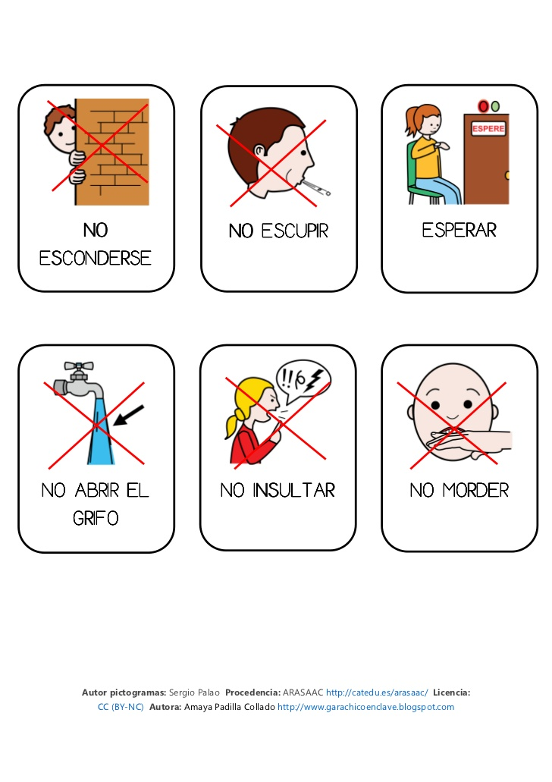
Los pictogramas
De gran ayuda en infantil y en primaria
Ayudan a mejorar la estructuración del lugar y del tiempo, la comprensión, la comunicación, seguimiento de normas, de rutinas…
http://arasaac.org
http://www.pictoagenda.com/

Slide 92
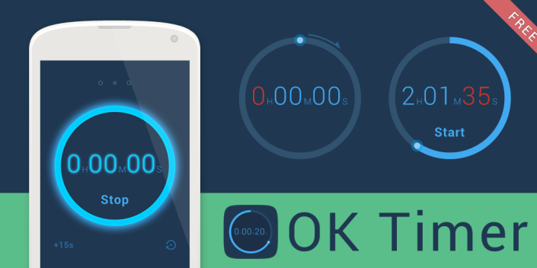
CONTROL DEL TIEMPO
Es importante favorecer que , a través de medios visuales, vayan adquiriendo conciencia de tiempo, y así no lo pierdan y sean más productivos.

Slide 93
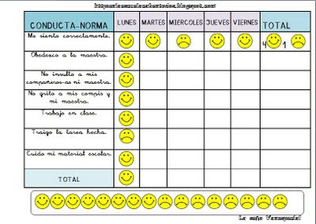
RECURSOS: ECONOMÍA DE FICHAS
Debemos negociar una recompensa o premio si cumple las condiciones : pegatinas, un dibujo que le guste, tiempo libre … consiguiendo motivación.
También debemos ser flexibles y procurar que siempre consiga recompensas de una forma gradual.
Pueden ser con una sola conducta o con muchas conductas a la vez.
Debemos explicar exactamente como ganamos o perdemos puntos.
Debemos reforzar continuamente de forma verbal cada vez que consigue realizar una conducta de forma adecuada.

Slide 94
RECURSOS: CONTRATOS

Slide 95
ENTRENAMIENTO EN HH.SS.
Estrategias de actuación efectivas
Historia social y conversación en forma de historietas
Lista de reglas de comportamiento social
Script social o estructura de sucesos sociales
Guiones sociales
Práctica directa y estructurada en situaciones reales de juego.
Entrenamiento de chicos/as de desarrollo normal, que sirvan de coterapeutas
Técnicas de entrenamiento conductual
Técnicas de role play, de escenificación
http://es.slideshare.net/Verdy/comic-tea-habilidades-sociales-para-asperger-y-aaf-mediante-vietas

Slide 96
REGLAS DE COMPORTAMIENTO SOCIAL
NORMAS DEL WhatsApp DEL GRUPO DE OCIO:
¿Para qué sirve? El chat del grupo sirve para comunicar los planes que se van a hacer los viernes, confirmar que vamos o que no vamos, preguntar si tenemos dudas... También para estar todos en contacto., felicitarnos y contarnos cosas que nos pasan, siempre que no sean temas muy personales.
1. Podemos dar nuestras opiniones pero sin FALTAR EL RESPETO a los demás: sin insultos, descalificaciones, increpar a los demás, bromas crueles …
2.NO podemos EXCLUIR a los demás de las actividades. No decir que no queremos que venga o decir que alguien salga del grupo.
3.Respetar los HORARIOS DE SUEÑO y no comentar a partir de las 00.00.
4.Evitar las discusiones sobre el plan del viernes en el chat del grupo. Si no nos gusta un plan o tenemos sugerencias es mejor hacérselas al monitor por el chat privado.
5. Debemos AVISAR DE NUESTRA ASISTENCIA como tarde el miércoles por la noche.
6.No podemos mandar mucha información (“bombardear”) seguida al WhatsAppsobre temas que no estén relacionados con el grupo (chistes, imágenes, resultados de fútbol).
Faltar a estas normas, ya sea de forma reiterada (mandar continuamente mensajes inadecuados, no avisar de que no se viene…) o sea debido a que la falta es muy grave (insultos, excluir a los demás…) tendrá sanciones que pueden ir desde una amonestación hasta ser expulsados del chat o del grupo de ocio temporal o definitivamente.

Slide 97
Tª de la mente
Cómics, vídeos partiendo de sus temas de interés
Debates
Juegos de mesa: ajedrez, cuatro en raya, cluedo…
Burbujas de
pensamiento

Slide 98
AUTOINSTRUCIONES COGNITIVAS

Slide 99
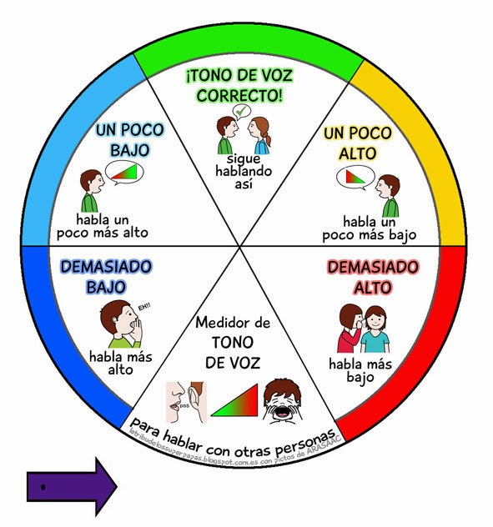
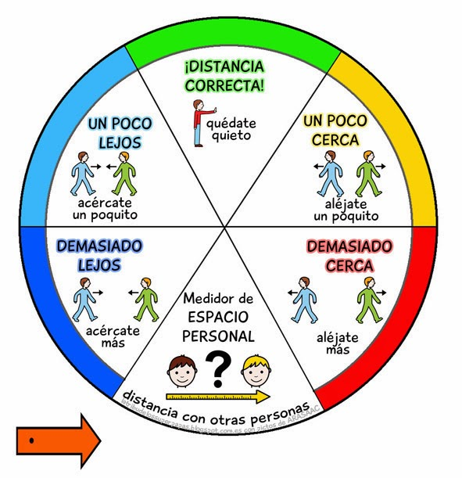
COMUNICACIÓN NO VERBAL

Slide 100
EMOCIONES Y SITUACIONES SOCIALES A TRAVES DE VIDEOS

Slide 101
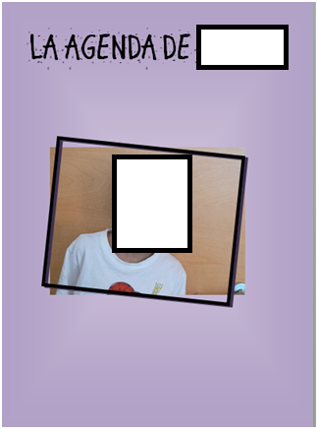
AGENDAS

Slide 102
BLOGGS DE REFERNCIA
http://yoquieroalguienautismo.blogspot.com.es/
http://elsonidodelahierbaelcrecer.blogspot.com.es/
http://www.aprendicesvisuales.org/
http://www.aulautista.com/
http://issuu.com/psicologiaautismoburgos

Slide 103
4. Proyectos de inclusión en centros educativos

Slide 104
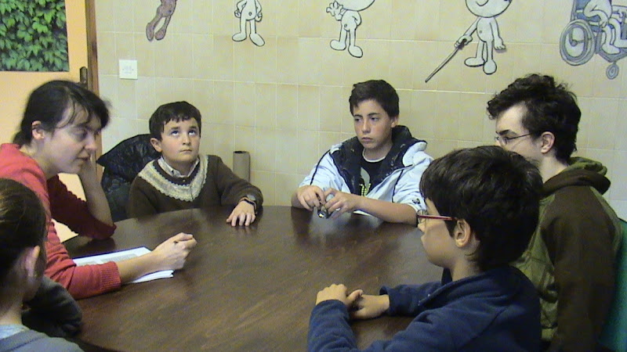
PROYECTO DE INNOVACIÓN EDUCATIVA MARISTAS AUTISMO BURGOS
http://escuelainclusivaliceocastilla.blogspot.com.es/p/contacto.html

Slide 105
PROGRAMA DE RECREOS AUTISMO BURGOS
En centros ordinarios de la provincia de Burgos
Recreos al menos una vez a la semana
Utilización de metodología TEA
Contexto natural
Aprendizaje significativo
Aprendizaje entre iguales

Slide 106
OBJETIVOS
PRETENDE LA INCLUSIÓN DE PERSONAS CON TEA EN EL RECREO.
Potenciar el desarrollo de habilidades sociales y emocionales en un grupo de alumnos
Desarrollar estrategias de juego y de estructuración del tiempo libre
Promover la habilidad de comprensión y
seguimiento de normas
- Crear un círculo de apoyo.

Slide 107
OBJETIVOS
Enseñar a manejar y resolver conflictos
Fomentar la aceptación de la diversidad en los alumnos.
Plantear alternativas de juego, en los que se genere una práctica deportiva que no requiera de una amplia comprensión de normas sociales
Generar aprendizaje cooperativo y significativo socialmente, y fomentar actitudes colaborativas.

Slide 108
FORMATO DEL PROGRAMA
“Profesor del recreo”. Persona encargada de dirigir los recreos.
una o dos veces a la semana acude a la clase del alumno con TEA y dirige el recreo presentando los juegos.
Continuidad el resto de los días.
Cursos de más edad ( 5º o 6º) se encargan funciones a los compañeros.
Cursos de menos edad ( 1º a 4º), involucrar a personal docente .

Slide 109
METODOLOGÍA
Creación de un círculo de apoyo.
Conocimiento y anticipación
Estructuración del ambiente
Creación de una rutina

Slide 110
EJEMPLO DE UNA SESIÓN
SALUDO y explicación del plan ( 5 minutos)
JUEGO 1: El león y el impala. (5 minutos)
JUEGO 2: Balón prisionero (20 minutos)
DESPEDIDA

Slide 111
CONCLUSIONES
Mayor conocimiento y aceptación hacia los niños con TEA en el entorno educativo y una mejora de las habilidades de sociales y de interacción.
Valores de colaboración, apoyo, respeto e igualdad, compartiendo momentos y actividades estructuradas con el alumnado con TEA ofreciendo experiencias positivas. Reconocimiento, conocimiento y aceptación de los niños sin TEA para con los niños con TEA.
Conseguir gran cantidad de información en un medio natural para desarrollar los programas de intervención, para proponer objetivos a trabajar…Y Para que el chico desarrolle habilidades en entornos naturales que le ayuden a conseguir mayores niveles de inclusión social y escolar.
Resolución de conflictos pudiendo observar y actuar sobre situaciones problemáticas que ocurran en la clase o con el alumno con TEA.

Slide 112
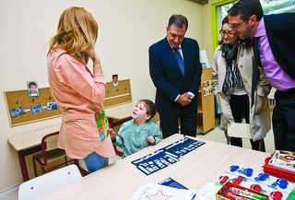
AULAS ESTABLES DE AUTISMO BURGOS
Dos aulas de infantil y de primaria
En un centro escolar de infantil y primaria.
Comparten espacios comunes, recreos, excursiones y materias
Profesionales especialistas en TEA
Trabajo constante de sensibilización formación y adaptación del centro a las características de los alumnos con TEA

Slide 113
4. Pongámoslo en práctica

Slide 114
PRÁCTICA
Caracterización de un caso. Piensa en un alumno con TEA que este escolarizado en tu centro. Valora y analiza:
Características generales
edad, sexo, a nivel familiar, educativa o laboral , donde vive, que hace con su tiempo libre, cuáles son sus temas de interés , como le gusta que le traten, que no soporta …
Puntos fuertes y puntos débiles
lo que facilita su intervención, su desarrollo , su vida diaria … y lo que perjudica su día a día, que se pueda trabajar con él, lo que impide que vaya a un colegio ordinario o que avance académicamente
Estrategia de intervención que funcionan y estrategias que no funcionan.
de aquellas técnicas o pautas que se siguen con él cuales son efectivas y que no se debe hacer porque no funciona o incluso son contraproducentes
Sabiendo gracias a la presentación cuales son las metodologías más efectivas para trabajar con las personas con TEA, ¿añadirías alguna técnica a la intervención que se lleva a cabo?

Slide 115
Y PENSAD …
“Es tan injusto tratar igualmente a los desiguales, como tratar desigualmente a los iguales”. Aristóteles

Slide 116
aliso@autismoburgos.org

